Slide 1


UNIVERSIDAD AUTÓNOMA DEL ESTADO DE MÉXICO
Facultad de Ciencias Agrícolas
UNIDAD DE COMPETENCIA II
RECURSOS GENÉTICOS PARA LA MEJORA DE ORNAMENTALES: Centros de origen y diversidad de plantas ornamentales
UNIDAD DE APRENDIZAJE
MEJORAMIENTO GENÉTICO DEORNAMENTALES
CARRERA DE INGENIERO AGRÓNOMO EN FLORICULTURA
DR. ANTONIO LAGUNA CERDA
SEPTIEMBRE DEL 2017

Slide 2
PRESENTACIÓN
En esta presentación amplia información relacionada a los centros de origen discutida en este tema pero de acuerdo al enfoque de N. I. Vavilov quien no incluyó en su trabajo especies con utilidad ornamental
Se complementa a manera de catalogo ilustrativo la información publicada por el Missouri Botanical Garden sobre una compilación sobre el origen de especies utilizadas como ornamentales que amplia el trabajo de Vavilov en numero de especies y de centros de origen.
Se exponen en forma esquemática los trece centros de origen de especies ornamentales con la aportación que cada uno de ellos hace y se dan e ilustran algunos ejemplos.
Mediante el conocimiento de los Centros de origen y diversidad, se valora el potencial ornamental de especies cultivadas y silvestres, y su importancia en los programas de conservación y de mejora genética.

Slide 3
INSTRUCCIONES PARA EL DOCENTE
El presente material es una compilación bibliográfica y grafica los centro de origen de las plantas ornamentales que describen en forma objetiva esta parte del tema tan amplio que abarcan los Recursos Genéticos (Unidad II) complementando y ampliando el trabajo de N. I. Vavilov Lo que es una apreciada ayuda en complementar este tema (información muy dispersa) que consume mucho tiempo si se utilizara algún otro medio.
Este material puede exponerse por su importancia en dos sesiones que permitan sensibilizar y adentrar al discente en el conocimiento de los centros de origen de la gran diversidad de especies ornamentales en el mundo información básica para el mejoramiento genético.
El material de esta presentación es para uso exclusivo en el aula, dado que se ha utilizado material de diferentes fuentes la mayoría de acceso libre

Slide 4
Nota:
Aunque se presenta mucho texto, es necesaria para el propósito de la presentación, por lo que el docente puede manejar algún efecto o animación de Power point para dosificar y manejar el texto.

Slide 5
PROPÓSITO DE LA UNIDAD DE APRENDIZAJE
Conocer, discutir y aplicar los conceptos y herramientas metodológicas para la mejora genética de especies ornamentales
Proveer de la información actual sobre la los métodos de mejora genética en el contexto de una visión de, aprovechamiento y conservación de la riqueza de especies con potencial ornamental
Analizar y discutir las estrategias de mejoramiento genético, así como los objetivos
Proponer acciones para la protección de las variedades y recursos genéticos de México

Slide 6
CONTENIDO
TRABAJO DE N. I. VAVILOV
DIVERSIDAD DE PLANTAS ORNAMENTALES CULTIVADAS
CENTROS DE ORIGEN DE ESPECIES ORNAMENTALES
RELACION DE CENTROS DE ORIGEN PROPUESTOS PARA LAS ESPECIES ORNAMENTALES
I. THE MEDITERRANEAN CENTER; II. THE NORTH AMERICAN CENTER; III. THE SOUTH AFRICAN IV. THE SOUTH AMERICAN CENTER; V. THE MESOAMERICAN CENTER; VI. THE TROPICAL ASIAN CENTER; VII. THE EUROPEAN CENTER; VIII. THE EASTERN ASIATIC CENTER; IX. THE TROPICAL AFRICAN CENTER; X. THE CAUCASIAN-WESTERN ASIATIC CENTER; XI. THE CENTRAL ASIAN CENTER; XII THE AUSTRALIAN CENTER; XIII. THE MACARONESIAN CENTER
COMENTARIOS FINALES
BIBLIOGRAFIA

Slide 7
La agricultura comenzó hace unos 12 000 años, cuando los agricultores empezaron a recoger semillas de plantas silvestres. todos los principales cultivos alimentarios tienen su origen y su centro de diversidad en las zonas tropicales y subtropicales de asia, áfrica y américa latina (centros Vavilovianos).
Sin embargo la domesticación y mejoramiento de muchas de las especies ornamentales silvestres que hoy conocemos se inicia con mayor intensidad a finales del siglo XVII y principios del XVIII.

Slide 8
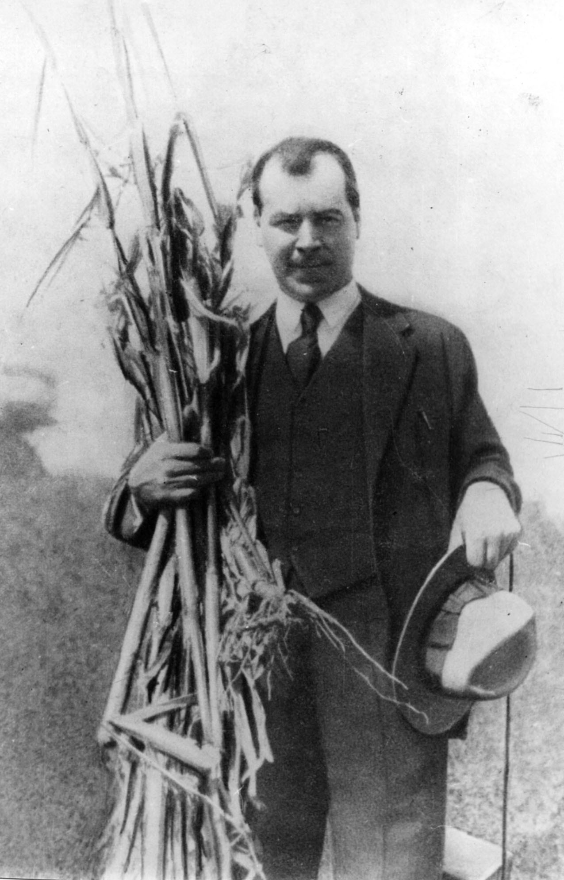
TRABAJO DE n. i. VAVILOV
Las investigaciones fundamentales sobre el origen vegetal cultivado fueron realizadas por el científico ruso N. I. Vavilov (1926).
Hizo un estudio exhaustivo del origen de las plantas cultivadas y propuso que existían ocho centros mundiales de civilización antigua, en los cuales se produjo la mayor concentración de diversidad en las especies de plantas cultivadas y sus variedades (cultivares)

Slide 9
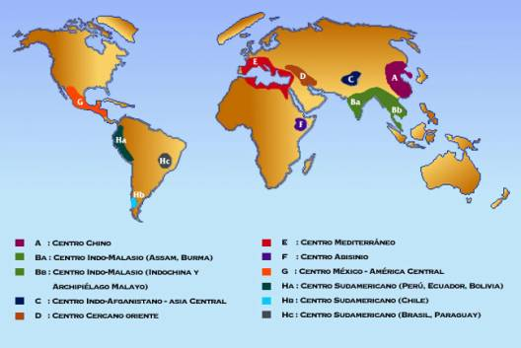
Centro Sudafricano
Centro Australiano

Slide 10
Desafortunadamente, no incluyó las plantas de especies ornamentales en su investigación concentrándose en cultivos de importancia económica en ese tiempo.
ORNAMENTAL PLANTS FROM RUSSIA © 1995-2017 Missouri Botanical Garden, All Rights Reserved. P.O. Box 299, St. Louis, MO 63166-0299. PHONE:(314) 577-5100

Slide 11
DIVERSIDAD DE plantas ornamentales CULTIVADAS
Los cálculos preliminares revelan que hay alrededor de ocho mil especies de plantas ornamentales disponibles en los catálogos comerciales hoy en día.
Primer grupo especies en las que los cultivares aparecen con mayor frecuencia en los catálogos comerciales y se consideran como el stock comercial. Todas las especies que pertenecen a este grupo tienen muchos cultivares, a veces decenas de miles, como gladiolo, iris, narciso, Rosa, Tulipan, etc y se cultivan en grandes áreas.
Pero al mismo tiempo, el número real de especies en este grupo no es grande. alrededor de 120 especies perennes y 100 anuales como las peonias, phlox, iris, lirio, tulipán y narciso el aster de China (Callistephus chinensis), Petunia, y caléndulas (Tagetes spp.). la Rosa, Rhododendron, y Clematis.

Slide 12
Segundo grupo de especies leñosas y herbáceas que, aunque cultivadas en mucho menor grado, ocurren frecuentemente en nuestros jardines y parques. Estas plantas muestran menos diversidad en sus formas cultivadas que el mencionado grupo. Los dos grupos, juntos, cubren unas 5.000 especies
Tercer grupo de cerca de 3.000 especies se mencionan en sólo unos pocos catálogos comerciales. Entre ellas hay muchas especies silvestres que han sido sometidas a sólo selección inicial. Los tres grupos están formados por especies de diferentes continentes.

Slide 13
CENTROS DE ORIGEN DE ESPECIES ORNAMENTALES
Trece centros (en lugar de ocho para plantas económicas) pueden ahora definirse para plantas ornamentales. Aunque la división en regiones es fundamental, el hecho de que en este estudio se tomó en consideración la mayor parte de las ornamentales nos permite considerar estas divisiones como confiables.

Slide 14
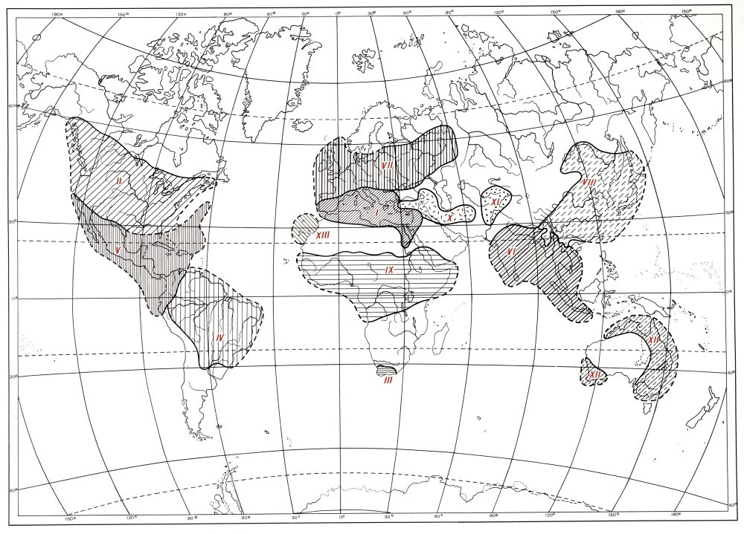
European Center
North American Center
Central Asian Center
Mediterranean Center
Centro Asiático oriental
Macaronesian Center
Mesoamerican Center
Caucasian-Western Asiatic Center
Tropical African Center
South American Center
South African Center
Australian Center
Centros de origen de las plantas ornamentales

Slide 15
RelaciÓn centros de origen propuestos para LAS ESPECIES ORNAMENTALES
The Mediterranean Center
The North American Center
The South African Center
The South American Center
The Mesoamerican Center
The Tropical Asian Center
The European Center
The Eastern Asiatic Center
The Tropical African Center
The Caucasian-Western Asiatic Center
The Central Asian Center
The Australian Center
The Macaronesian Center

Slide 16
I. CENTRO MEDITERRANEO
Quizás, el más importante de todos los centros, involucra el centro mediterráneo de Vavilov para las plantas económicas e incluye la región florística mediterránea. La cordillera mediterránea ha dado lugar a más de 1.000 especies ornamentales, lo que representa alrededor del 20% del total de plantas de jardín comunes en cultivo.

Slide 17
Las plantas comerciales más populares son: Narciso híbrido, Jacinto Hyacinths hybrida hort., Cyclamen, (Matthiola incana), mignonette Reseda odorata) iris hybrida hort., algunos claveles (Dianthus), pensamientos (Viola x wittrockiana).
Especies leñosas, ampliamente utilizadas: castaño común (Aesculus hyppocastanum) es nativo de la Península Balcánica, el laurel (Laurus nobilis), y la adelfa (Nerium oleander)

Slide 18
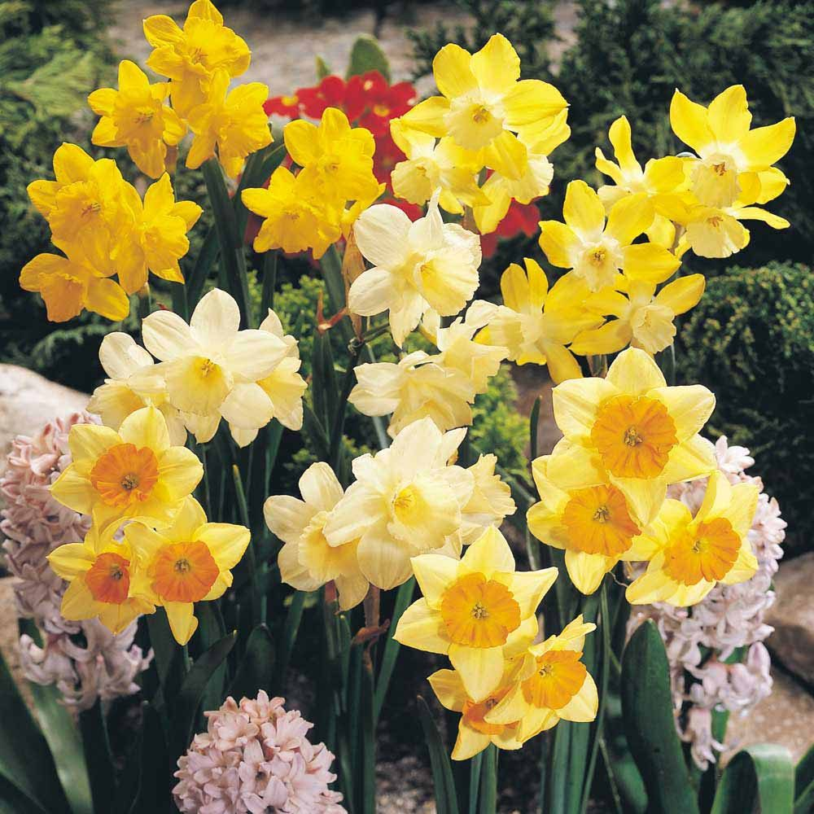
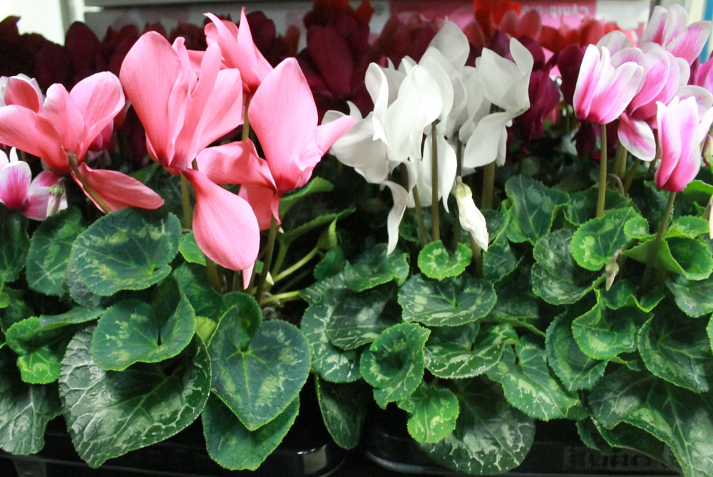
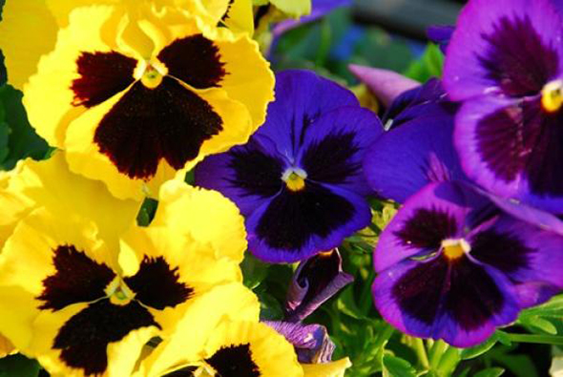
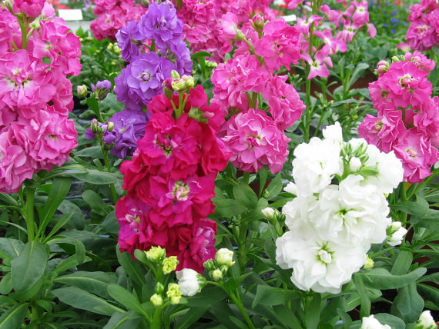
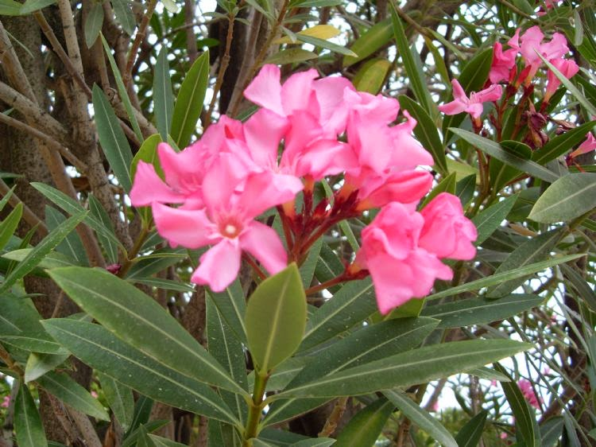
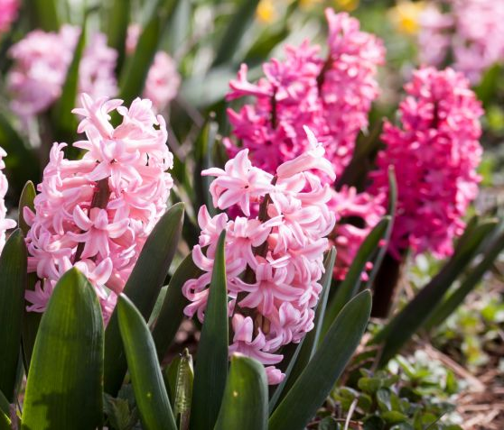
Narciso híbrido
Cyclamen
Viola x wittrockiana
Matthiola incana
Reseda odorata
Hyacinths hybrida

Slide 19
II. CENTRO NORTEAMERICANO
América del Norte es el segundo centro más rico, con 650 especies nativas o alrededor del 13% de las plantas de jardín en cultivo en todo el mundo. Este Centro abarca: la parte sur del Circumboreal, el Atlántico norteamericano, las Montañas Rocosas y la parte norte de la Región Madrean. Vavilov no consideró estas regiones.
Hay un nuevo interés en plantas americanas como: La sanguinaria (Sanguinaria canadensis), la manzana de mayo (Podophyllum peltatum), el estelar-Robin (Trillium spp.) Y la equinácea purpúrea (Echinacea purpurea) se consideran muy de moda

Slide 20
Especies leñosas: la cereza de pájaro (Prunus serotina), la nuez negra (Juglans nigra), la almizcle (Celtis occidentalis), el arce rojo (Acer rubrum), el cedro rojo oriental (Juniperus virginiana), la goma dulce (Liquidambar styraciflua), Acer negundo, álamo bálsamo (Populus balsamifera), roble (Quercus sp) y otros.
Especies herbáceas: Phlox (Phlox paniculata), altramuces perennes (Lupinus polyphyllus), coneflower (Rudbeckia hybrida hort., Y R. laciniata) y especies de coreopsis (Coreopsis), sneezeweed (Helenium), columbine) y Onagra (Oenothera).

Slide 21
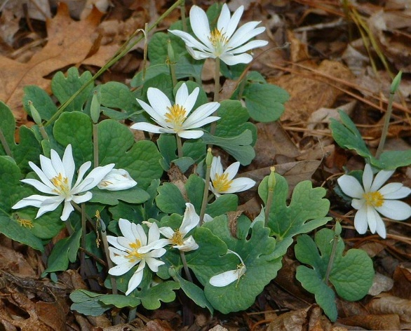
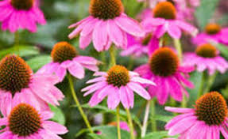
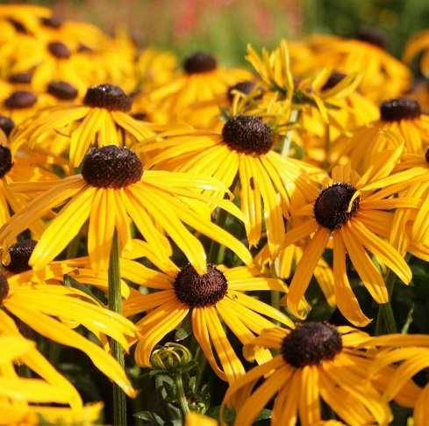
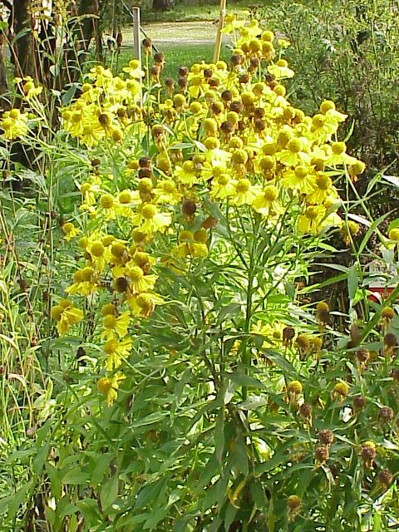
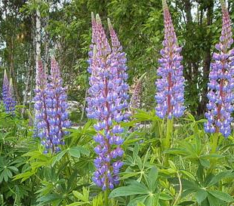
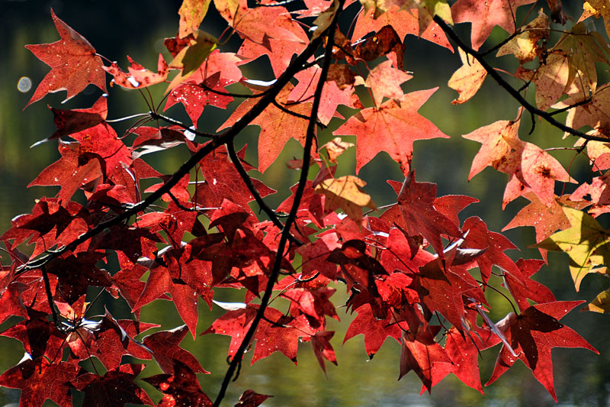
Sanguinaria canadensis
Echinacea purpurea
Rudbeckia hybrida
Helenium sp
Lupinus polyphyllus
Liquidambar styraciflua

Slide 22
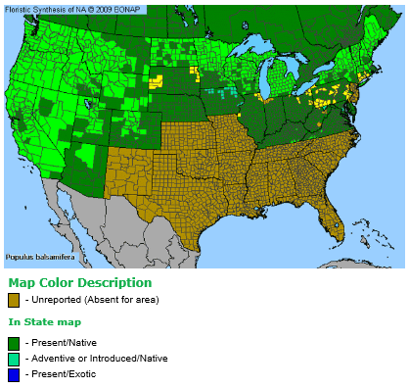
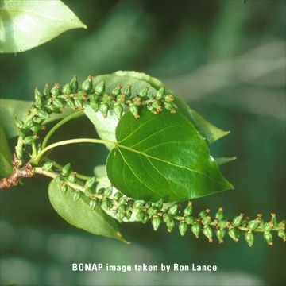
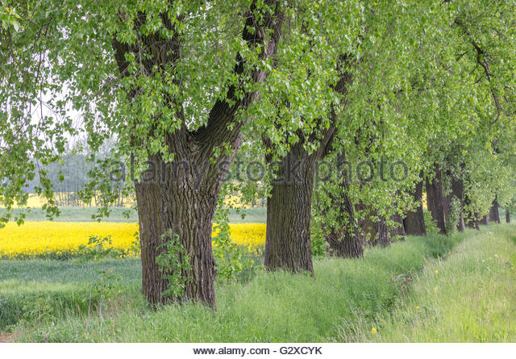
Populus balsamifera

Slide 23
III. Centro Sudafricano
Abarca la Región del Cabo, el punto meridional de África. Los fitgeógrafos consideran esta zona un Reino florístico único debido a su flora extremadamente inusual y su evolución independiente.
Vavilov no definió el Cabo como una región de origen de las plantas cultivadas.
La flora del Cabo es, sin embargo, una fuente importante de plantas ornamentales, habiendo proporcionado a los jardines del mundo alrededor de 600 plantas ornamentales, el 12% del total

Slide 24
Especies herbáceas: Geranios (Pelargonium); ave del paraíso (Strelizia reginae); Capa de primavera (Streptocarpus hybrida hort.) y belladonna lily (Amaryllis belladonna), Jacinto gigante de verano (Galtonia candicans) y la gerbera (Gerbera jamesonii) vino de Transvaal.
Los géneros Crassula, Gasteria, Haworthia, Lachenalia, Gazania (Gazania linearis, G. rigens), varios de los géneros Erica y Proteaceae también son comunes en el área. El gladiolo (Gladiolus), tiene más de 100 especies.

Slide 25
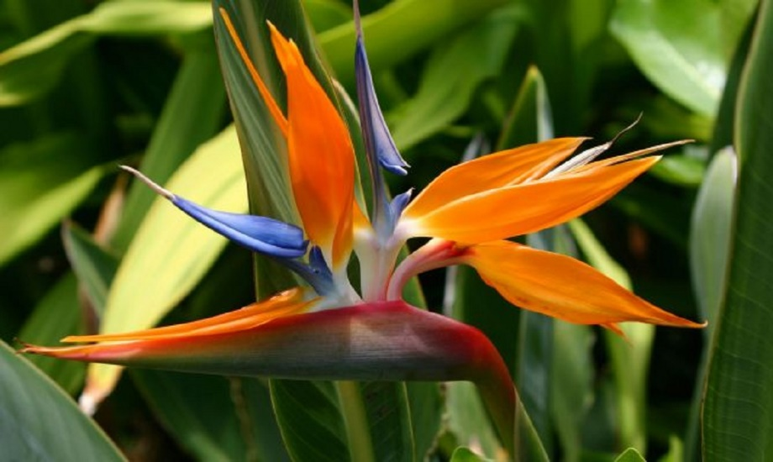
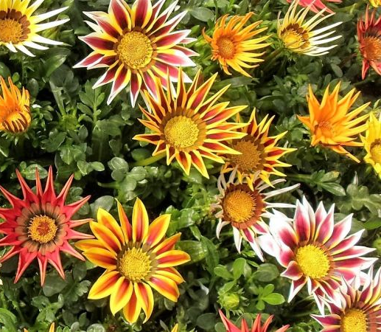
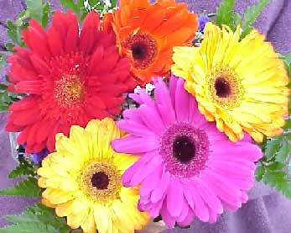
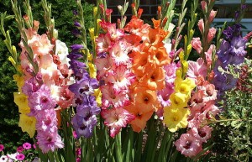
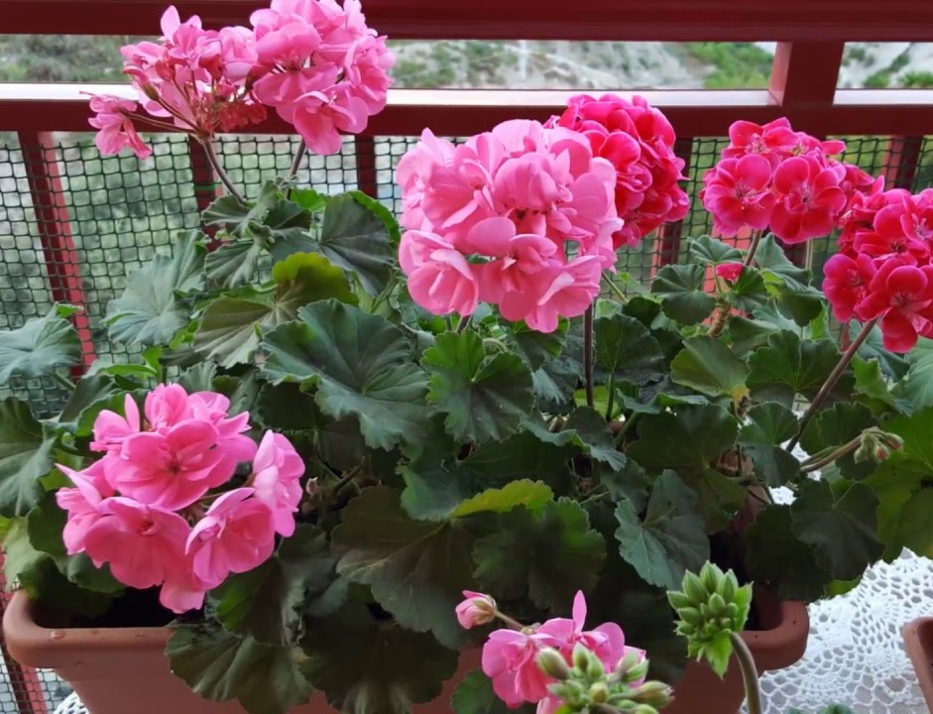
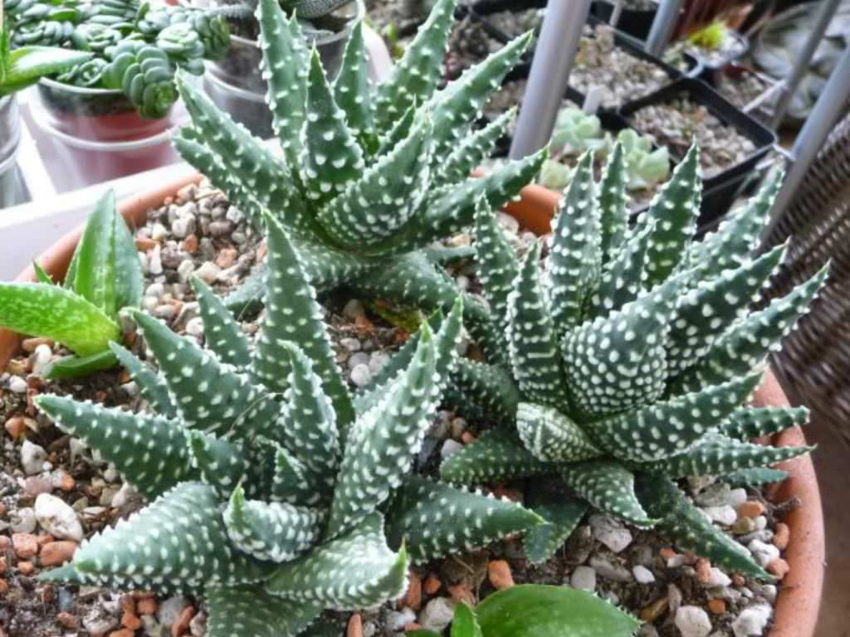
Strelizia reginae
Gazania linearis
Gerbera jamesonii
Gladiolus
Pelargonium
Haworthia

Slide 26
iv. Centro Sudamericano
Incluye los trópicos de las regiones amazónicas, brasileñas y de las tierras altas de Guayna, es el área más rica en especies ornamentales.
Representan alrededor de 600, o el 12% de la flora ornamental mundial. Según Vavilov, el Centro Sudamericano de plantas económicas está situado en las regiones montañosas del oeste de Ecuador, Perú, Bolivia y el oeste de Brasil, Paraguay y la isla de Chiloé.

Slide 27
una gran cantidad de plantas ornamentales como: Anthurium, Caladium, Diffenbachia, Philodendron y otros miembros de la familia Araceae. Muchas especies de fucsia, también la conocida gloxinia (Sinningia), planta del arco iris (Caladium hybridum hort.) y Gunnera.
Son también nativas de América tropicalsalvia (Salvia splendens), heliotropo (Heliotropium arborescens), Verbena hybrida hort. (principalmente Verbena peruviana) y la gloria de la mañana (Ipomoea alba, I. purpurea, I. tricolor),.

Slide 28
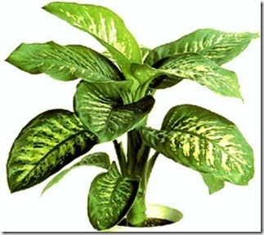
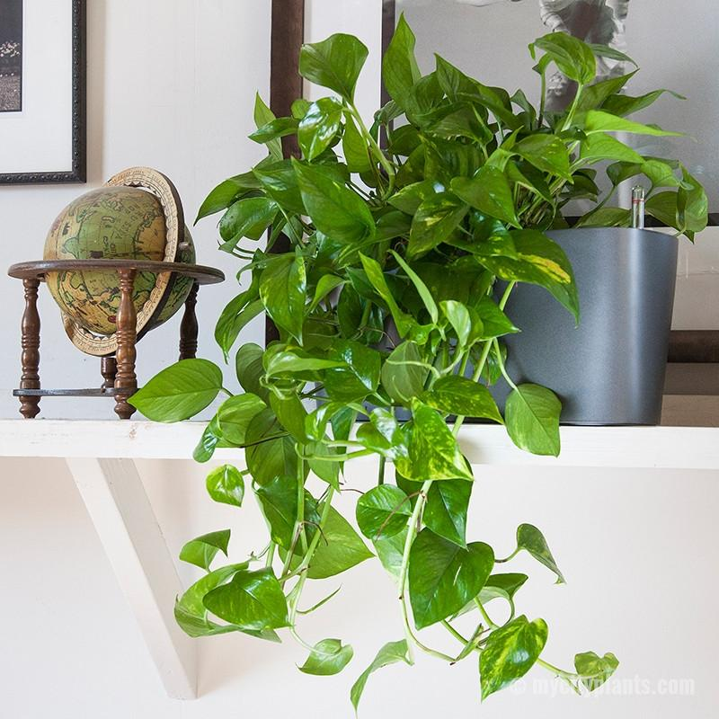
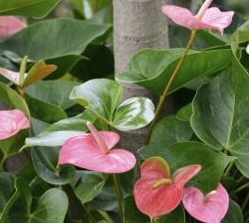
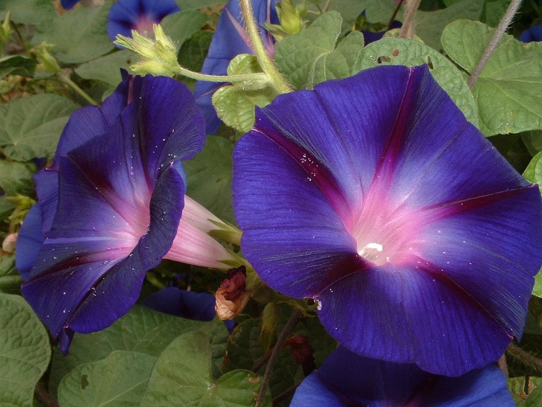
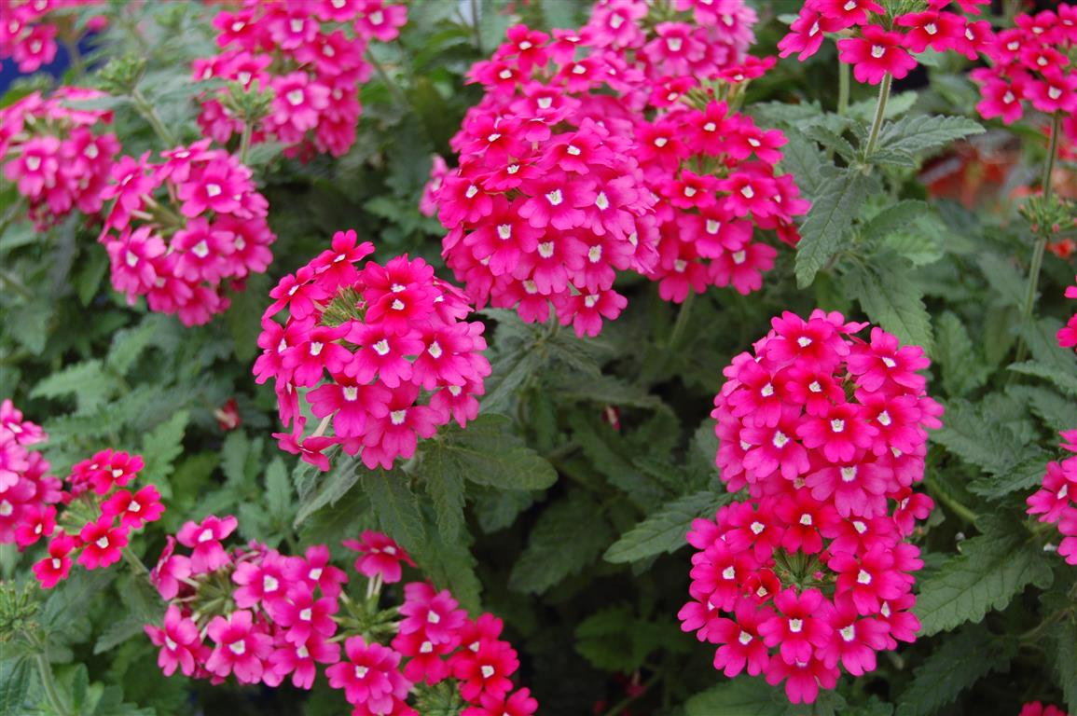
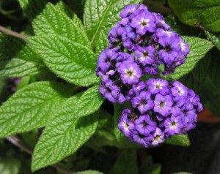
Anthurium
Philodendron
Diffenbachia,
Ipomoea purpurea
Verbena peruviana
Heliotropium arborescens

Slide 29
V. CENTRO MESOAMERICANO
Este Centro incluye la Región Florística del Caribe, y también la parte sur de la Región de Madrea. Vavilov consideró el sur de México y América Central una región importante para las plantas cultivadas e incluyó también las islas de las Antillas.

Slide 30
500 especies (10%) son nativas de esta área. Incluyen cactus (Opuntia, Echinocereus, Mammillaria, etc.), orquídeas (Odontoglossum, Oncidium, vainilla, etc.), begonia (Begonia imperialis), palma de bambú (Chamaedorea elegans) y judía errante (Zebrina pendula).
México es la tierra nativa de ornamentales tan populares como: Cosmos bipinnatus, Dahlia, eterna (Gomphrena haageana) y caléndulas (Tagetes erecta, T. patula, T. tenuifolia). Sanvitalia procumbens, flor de seda (Ageratum houstonianum) y Commelina tuberosa Además de estas plantas, se sabe que Zinnia violaceae (syn. Z. elegans) y varias especies de cactus.

Slide 31
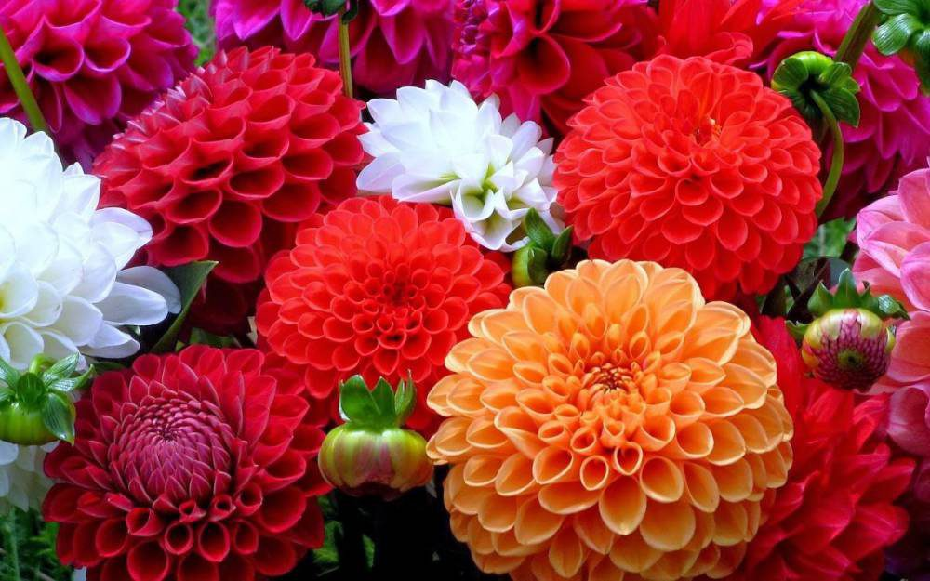
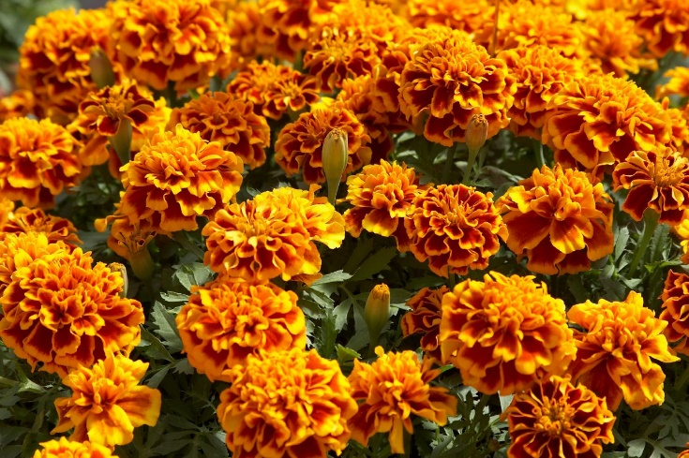
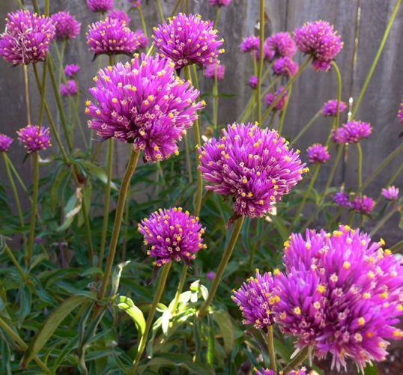
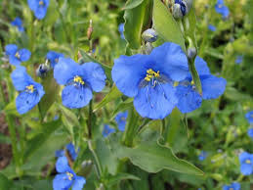
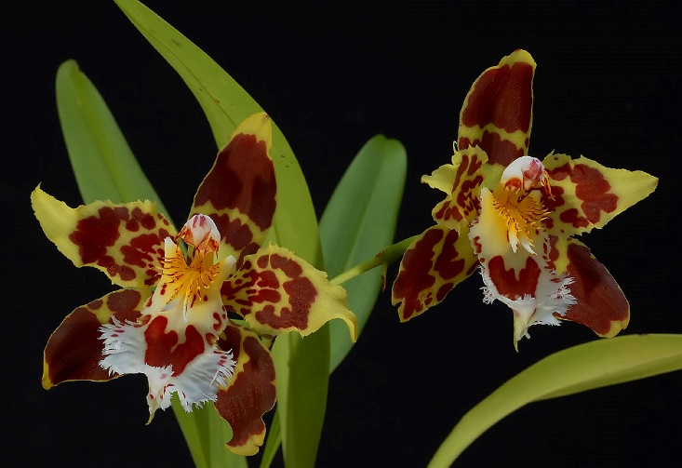
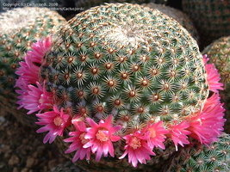
Dahlia
Tagetes erecta
Gomphrena
Mammillaria
Odontoglossum
Commelina tuberosa

Slide 32
VI. CENTRO Asia tropical
incluidas las regiones florísticas de Indochina, así como una parte de la Región de Sudán-Zambezia en Hindustan. Vavilov consideró al centro Indo-Malayo como la segunda fuente más importante de plantas económicas.
Alrededor de 450 especies ornamentales (8%). En la zona templada en particular palmas, orquídeas y begonias (por ejemplo, Begonia rex), el conocido árbol de goma de la India (Ficus elastica), plátano (Musa), mango (Mangifera indica), planta de terciopelo o pasión púrpura (Gynura aurantiaca), Aglaonema Alocasia, Colocasia, Codiaeum y Medinilla magnifica.
Herbáceas perennes, como la cresta de gallo (Celosia argentea), y Gomphrena globosa. El bálsamo de jardín (Impatien balsamina).

Slide 33
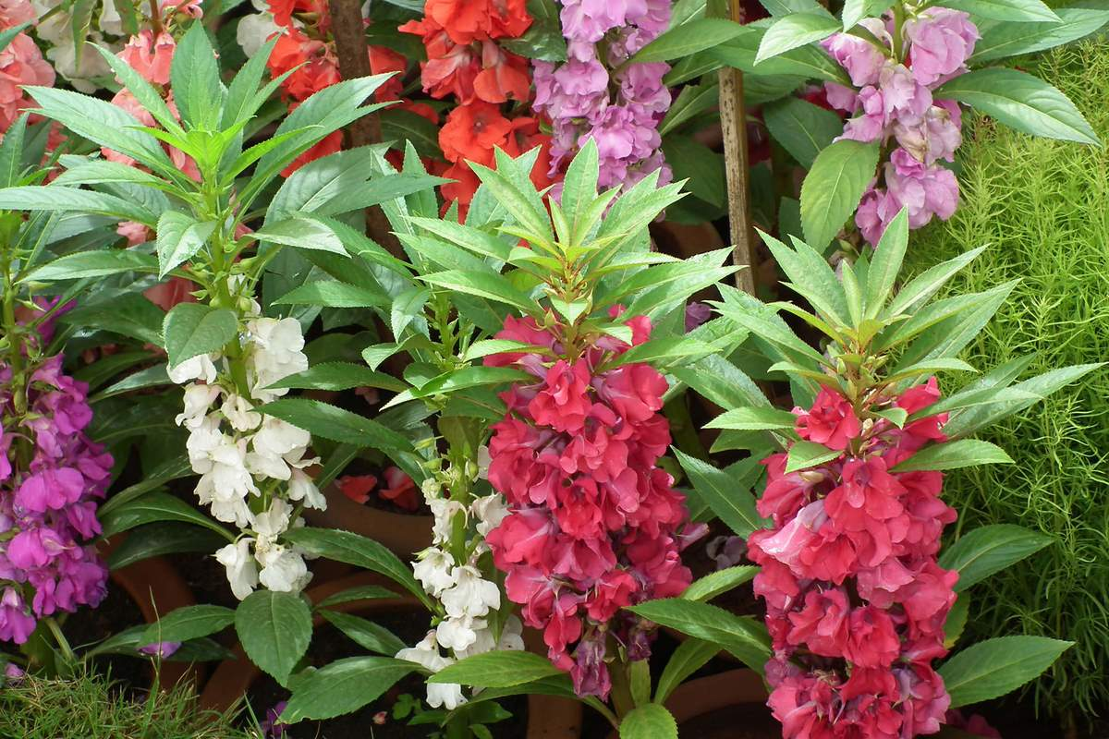
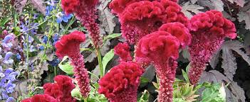
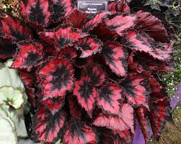
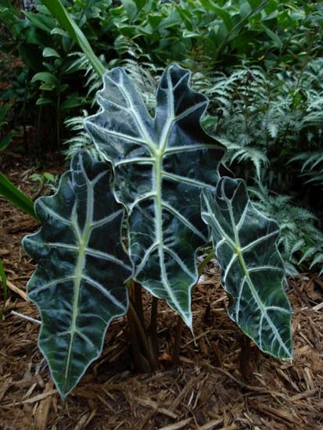
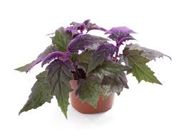
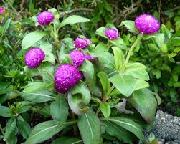
Impatien balsamina
Celosia argentea
Begonia rex
Gomphrena globosa
Gynura aurantiaca
Aglaonema Alocasia

Slide 34
VII. Centro Europeo
Incluye las provincias florísticas de Europa del Atlántico, Europa Central y Europa Oriental, abarca una parte del territorio de la antigua Unión Soviética. No es mencionado por Vavilov, Al menos 300 (6%) de especies ornamentales.
Arboles conocidos como: los tilos o limas (Tilia platyphyllos, T. cordata y T. europea, el maple de Noruega (Acer platanoides) y el arce de sicómoro (Acer pseudoplatanus), abedules (Betula pendula, etc.), carpe (Carpinus betulus), haya europea (Fagus sylvatica), ceniza europea (Fraxinus excelsior), roble inglés (Quercus robur),, alerce europeo (Larix decidua) y El tejo común (Taxus baccata)
Herbáceas perennes de jardín como: Adonis vernalis, margarita común (Bellis perennis), violeta con cuernos (Viola cornuta) y dulce violeta (Viola odorata).

Slide 35
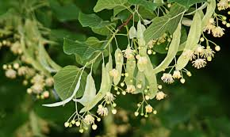
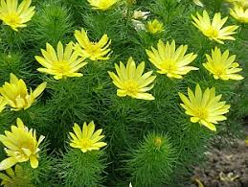
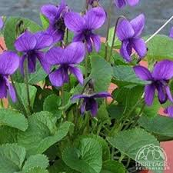
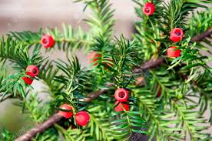
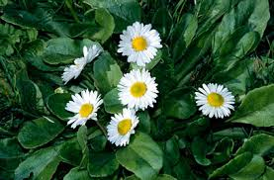
Tilia platyphyllos
Adonis vernalis
Viola odorata
Taxus baccata
Bellis perennis

Slide 36
VIII. Centro Asiático oriental
Abarca la mayoría de las Provincias de la Región Florística de Asia Oriental. Incluye el centro chino de Vavilov y todo Japón también.
Han dado origen a unas 250 especies, (5%) del total en cultivo en la actualidad.
Incluyen peonia (Paeonia lactiflora), el lirio real (Lilium regale), flor de globo (Platycodon grandiflorus) y Wisteria sinensis, aster de China (Callistephus chinensis), crisantemo de jardín y el lirio de día (Hemerocallis)

Slide 37
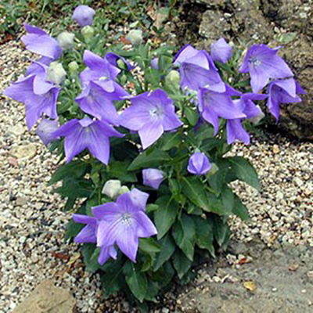
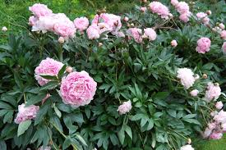
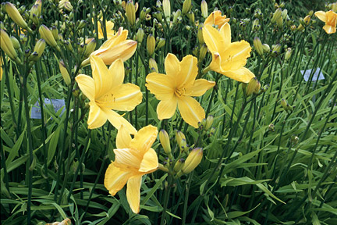


Paeonia lactiflora
Hemerocallis
Platycodon grandiflorus
Wisteria sinensis
Crisantemo

Slide 38
IX. El Centro Africano Tropical
Abarca la región abisiniana de Vavilov e incluye parcialmente las regiones florísticas de Sudán-Zambezian y Guinea-Congo.
Hay 160 especies (más del 3%) autóctonas
Entre ellas: Phoenix reclinata, el cafeto (Coffea arabica) y el árbol de la gloria (Clerodendron thomsoniae) son los más populares. Planta de serpiente (Sanseviera trifasciata) y violeta africana (Saintpaulia ionantha),
Las orquídeas fueron especialmente populares y solo unas pocas especies perennes, como la planta de aceite de ricino (Ricinus communis).

Slide 39




Ricinus communis
Sanseviera trifasciata
Saintpaulia ionantha
Clerodendron thomsoniae

Slide 40
X. Centro Asiático Cáucaso-Occidental
Abarca el Cáucaso, incluyendo Transcaucasio, Anatolia Norte y Noreste, y las montañas de Turkmenia. Vavilov llamó a esta área "el centro asiático anterior". Este Centro cubre muchas provincias florísticas, entre ellas Euxino, Caucásico, (perteneciente a la Región Florística Circumboreal) y Central Anatolia, Armenia-Irán, Hircian y en parte Turanian (perteneciente a la Región Florística Irano-Turaniana).

Slide 41
La región ha contribuido con de 150 especies, 3% de la horticultura mundial. La mayoría de las especies fueron tomadas del Cáucaso. Por lo tanto, este rango podría denominarse más correctamente "caucásico".
El roble pubescente (Quercus pubescens), el sauce de bahía (Salix pentandra), el arce de terciopelo (Acer velutinum) y el aliso del Cáucaso (Alnus subcordata). Algunas de las plantas herbáceas son azafrán otoñal (Colchicum speciosum), genciana con cresta (Gentiana septemfida), Pyrethrum coccineum (syn. Chrysanthemum), amapola (Papaver orientale) y la flor de acerico o escabiosa ( Scabiosa caucasica).

Slide 42





Colchicum speciosum
Pyrethrum coccineum
Papaver
Gentiana septemfida
Acer velutinum

Slide 43
XI. CENTRO ASIATICO CENTRAL
Incluye las regiones montañosas de las repúblicas de Asia Central y parte de Afganistán. Todo el área está incluida en el
Región florística iraní-turiana, que abarca algunas provincias florísticas de Asia occidental y las subregiones florísticas de Asia central. Vavilov, la calificó como la tercera en importancia general para la agricultura. Sin embargo, con respecto a las especies ornamentales, el área tiene menos importancia, solo alrededor de 130, o el 2.5% de todas las especies ornamentales.
Esta área es el hábitat natural de Platanus orientalis, la morera negra (Morus nigra) y la abundancia de manzanas de (Malus spp.).
Ejemplos de este último son el tulipán de lirio de agua (Tulipa kaufmanniana) y algunas otras especies de tulipanes (T. fosteriana, T. greigii). Los nativos de Asia Central incluyen Allium karatawiense, Colchicum luteum, vela del desierto o lirio de cola de zorra (Eremurus) y otros

Slide 44




Eremurus sp
Tulipa kaufmanniana
Platanus orientalis
Tulipa fosteriana

Slide 45
XII. CENTRO AUSTRALIANO
Incluye las regiones florísticas australianas del sudoeste y del sudoeste, y la región neozeylandiana del reino holantarctico, no es notable como fuente de plantas cultivadas, pero de importancia para ornamentales. Alrededor de 100 especies ornamentales (alrededor del 2%) se han obtenido de esta región. Es el hogar del árbol paraguas (Brassaia actiniphylla syn. Schefflera), Eucalyptus, Casuarina, Callistemon y otras plantas.
El lino de Nueva Zelanda (Phormium tenax). Algunas especies herbáceas han venido de Australia, incluyendo la margarita del río Swan (Brachycome iberidifolia), Hellastrys bracteatum, Ammobium alatum y otras.

Slide 46






Brassaia actiniphylla
Callistemon lanceolatus
Brachycome iberidifolia
Phormium tenax
Hellastrys bracteatum
Ammobium alatum

Slide 47
XIII. CENTRO MACARONESIANO
Esta región no fue considerada por Vavilov como un lugar de origen de las plantas cultivadas, pero es un rango significativo para los ornamentales. Incluye la región florística macaronésica.
De especial interés son las Islas Canarias y Madeira, que exhiben una gran diversidad de flora.
Alrededor de cincuenta especies, entre ellas el planta dragón (Dracena draco) y la palmera datilera (Phoenix canariensis), especies de Aloe, la bellísima campánula shrablett (Azorina vidalii)

Slide 48



Dracena draco
Aloe spp
Azorina vidalii

Slide 49
Comentarios finales
El análisis geográfico preliminar muestra que las plantas ornamentales más extendidas están asociadas a trece centros.
Seis de ellos son de importancia primordial ya que han proporcionado a los jardines del mundo aproximadamente el 75% de todas las especies ornamentales.
Los siete centros restantes proporcionaron el 22,5% del total de especies, y son de importancia secundaria para la flora del jardín.
Las cifras no totalizan el 100%. De hecho, las 125 especies restantes (2.5%), o quizás más, provienen de sitios diseminados por todo el mundo y fuera de los centros descritos anteriormente, su cantidad y concentración en cualquier lugar no puede considerarse suficiente para tratarlas como un centro separado.

Slide 50
BIBLIOGRAFÍA
Allard, R.W. 1967. Principios de la Mejora Genética de las Plantas. Ed. Omega
Cubero, J.I. 1999. Introducción a la Mejora Genética Vegetal. Vavilov, Estudio sobre el origen de las plantas cultivadas. 1951. Ed. Mundiprensa.
Vavilov, N.I. Origin and Geography of Cultivated Plants. Cambridge: Cambridge University Press, 1992
Schiva T. 2006. Breeding for beauty. Proceedings of the XXIInd International Eucarpia Symposium: Section ornamentals. ISHS section ornamentals plants. Acta Horticulturae 714:1-227
Sitios WEB
The origin of garden plants and the FSU contribution
http://www.mobot.org/MOBOT/Research/russia/origin.shtml
Missouri Botanical Garden. 1995-2017. Ornamental plants from Russia.. www.urbanext.uiuc.edu/.../edu-projects_1.html

Slide 51

Gracias!!

